Slide 1
Fra lønn til pensjon

Slide 2
Pensjon?
Aldri har så mange skjønt så lite, om noe som er så viktig for så mange.
Helge Leiro Baastad, styreleder Finans Norge

Slide 3
1958
Hva skjedde dette året?
Kong Olav V signes i Nidarosdomen
Det europeiske økonomiske fellesskap (EF) ble etablert
Norsk Språknemnd legger fram ny læreboknormal – utløser språkstrid
Ike og Tina Turner ga ut sin første singel – Boxtop
Michael Jackson ble født
Og selvfølgelig, dere i salen her ble også født dette året!

Slide 4
Hva er pensjon?
Pensjon er det du skal leve av når du slutter å jobbe
Økonomisk trygghet og stabilitet

Slide 5
Hvordan pensjonen din er bygd opp:
Egen
sparing
Tjenestepensjon
Folketrygd

Slide 6
NAV/folketrygden
Sparing til alderspensjon
Rettighet for deg som bor eller jobber i Norge
Utbetalingen avhenger av hvor lenge du har jobbet og størrelsen på inntekten din
Pensjonen tjenes opp mellom 13 og 75 år
Det bygges opp til en pensjonsbeholdning/sparegris
All inntekt (lønn) teller, og alle år teller
pensjonsopptjening for omsorgsarbeid, førstegangstjeneste samt perioder med mottak av dagpenger og/eller uføretrygd.
Alle er sikret et minste pensjonsnivå

Slide 7
NAV/folketrygden
Utbetaling av alderspensjon
Årlig pensjon = din beholdning som deles på gjenstående leveår – livsvarig utbetaling
Du kan velge å ta alderspensjonen fra NAV fra fylte 62 år, senest fra 75 år
G- reguleres hvert år den 1. mai (Grunnbeløpet)

Slide 8
Tjenestepensjon
Opptjent pensjon gjennom arbeid
Offentlig tjenestepensjon og AFP
Privat tjenestepensjon og AFP
Ytelsesbasert eller innskuddsbasert ordning

Slide 9
Innskuddspensjon og ytelsespensjon
Innskuddspensjon
Ytelsespensjon
Arbeidsgiver setter av minimum 2% av lønnen din
Investeres for å gi avkastning til senere pensjonsutbetaling
Innskuddspensjon utbetales vanligvis over 10 år
Utgjør en bestemt prosent av lønnen når du har sluttet
Utbetaling livsvarig
All offentlig pensjon er ytelsesbasert
Hybridpensjon
Kombinasjon av ytelse og innskudd

Slide 10
Offentlig tjenestepensjon:
Alle som jobber i det offentlige har ytelsespensjon
Får de samme pensjonsrettighetene uansett hvor du er medlem
Kan ikke kombinere fullt uttak med pensjonsgivende inntekt i offentlig sektor

Slide 11
Privat tjenestepensjon
Forskjellige regler oppigjennom
Stor variasjon på hva som er satt av fra arbeidsgiver (minimum 2%)
Innskuddspensjon og hybridpensjon
Obligatorisk siden 2006 – Lov om obligatorisk tjenestepensjon

Slide 12
Egen sparing
IPS/IPA – pensjonssparing gjennom bank/forsikring med skattefordel
Fond
Bankkonto
Nedbetaling av lån – lavere økonomisk trykk

Slide 13
Den totale pensjonspakken
Privat | Offentlig
IPS/IPA pensjons spareordninger
Egne oppsparte midler
Pensjonskapitalbevis (Tidligere ansatt) | Fripolise (Tidligere ansatt)
Privat innskuddsbasert pensjon | Offentlig ytelsesbasert pensjon
Folketrygd

Slide 14
Få oversikt over din pensjon
Hvor har jeg jobbet?
Er all tjenestetid medtatt? Hvis noe mangler – sjekk med aktuell arbeidsgiver
Hvilken ordning var det der og hvor var denne?
Hvilke utbetalingsregler gjelder– start/slutt

Slide 15
Hvor kan jeg henvende meg for å få oversikt?
Tidligere og eksisterende arbeidsgiver
Tillitsvalgt
NAV.no/pensjon
Norsk pensjon (norskpensjon.no)
Du får tilsendt informasjon om dine rettigheter hvert år
Den aktuelle tjenestepensjonsordningen du hører til

Slide 16
Norsk pensjon - eksempel
Pensjon fra staten
Pensjon fra arbeidsgiver
Pensjon du sparer selv

Slide 17
Hva er optimalt ved uttak av pensjon? Når bør jeg ta ut pensjonen?
Dette er et umulig spørsmål å svare på. Grunnen til dette er:
Dine fremtidsplaner
Din økonomiske situasjon
Arbeidsevne og –glede
Helse- og familiesituasjon
++

Slide 18
Hvis du allerede tar ut pensjon
Tar du ut delvis alder, må du huske å søke om uttak av siste del
Gjelder også de som er delvis ufør
Tar du ut fullt fra NAV, må du fortsatt søke om tjenestepensjon

Slide 19
Har du lite opptjening?
Kort opptjening eller andre årsaker
Du som har stått utenfor arbeidslivet, har bodd i utlandet eller hatt omsorg for barn eller syke
Minste pensjonsnivå og garantipensjon – bodd i Norge minst 5 år
Har du bodd mindre enn 40 år i Norge? – supplerende stønad
Omsorgsopptjening – barn under 6 år, syke, eldre eller personer med funksjonsnedsettelse
Ta kontakt med NAV for råd og veiledning

Slide 20
Skatt og pensjon
Når du blir pensjonist, vil du oppleve endringer i skatten din
Skatt på pensjon er lavere enn på lønn
Det er du som må gjøre endringen. Både i forhold til folketrygden og tjenestepensjonen du mottar
Du kan endre og beregne fremtidig skatt på skatteetaten.no

Slide 21
Problemet med pensjonisttilværelsen, er at du aldri får en dag fri..

Slide 22
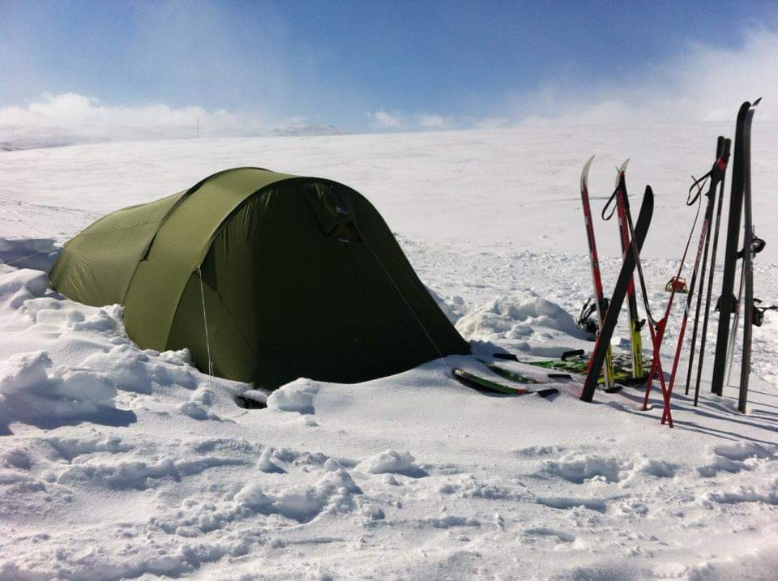

Slide 23
Takk for oppmerksomheten
Notes:
«Ja, dette var en presentasjon av pensjon så da vil jeg bare takke for oppmerksomheten»

